Slide 1
令和７年度後期山口大学授業料免除申請のしおり
≪旧制度≫
令和７年度在学生（大学院生・2020年４月より前に入学した学部学生）用
目次
授業料免除制度について 2
提出書類
（１）申請者全員が提出する書類 7
（２）所得に関する書類 8
（３）特別控除に関する書類 10
（４）その他の書類 10
【様式集】
給与等支給（見込）証明書 12
退職に関する証明書 14
在学証明書及び授業料免除状況証明書 16
長期療養申立書 18
本しおりに関する問い合せ先
山口大学学生支援課経済支援係（旧学生サービス係）（共通教育棟本館１階９番窓口）
※学生サービス係は、R７年７月より、経済支援係に名称変更しました
（電話）０８３－９３３－５６１１
（E-mail）ga113@yamaguchi-u.ac.jp

Slide 2
授業料免除制度について
１．申請対象者
大学院生及び２０２０年４月より前に入学した学部学生のうち、以下のいずれかに該当する人を
申請対象者とします。
（１）経済的理由により授業料の納付が困難であり、かつ、学業優秀と認められる学生
（２）各学期開始６ヵ月前に、学資負担者が死亡し、
又は学生もしくは学資負担者が日本国内で風水害等の災害を受けたことにより授業料の納付が
著しく困難と認められる学生
※「各学期」とは、前期及び後期を指します。
※各学期開始時点で、留年中または修業年限超過の方は原則申請できません。
ただし、留年又は修業年限超過が特別な事情による場合は、学生支援課経済支援係
（共通教育棟本館１階９番窓口）までお問い合わせください。
※学業優秀と認められるかどうかの基準は、以下に掲載しています。
山口大学ＨＰ＞在学生の方＞学生生活の手引き＞各種手続き（入学料、授業料、奨学金、証明書等）＞入学料・授業料
＞授業料の免除＞授業料免除（旧制度）の学力基準
================================================================================
～注意事項：日本人学部学生について～
日本人学部学生については、高等教育修学支援新制度（以下、新制度。）に申請することができます。
新制度開始に伴い、新制度で従来の授業料免除（旧制度）の基準よりも免除額が減少してしまう事を防ぐための救済措置として旧制度を行うこととなりました。
そのため、旧制度のみに申し込む事は原則できません。（旧制度のみに申請した場合は、旧制度は無効となります。）
なお、新制度については秋に支援区分の見直しがあるため、後期も前期と同じ区分の支援を
受けられるわけではありません。また、４月に新制度に申請し不採用となった場合でも、収入状況
によっては１０月に申請すると要件を満たすことがあるため、再度新制度に申し込む必要があります。
================================================================================

Slide 3
２．申請について
（１）申請方法
①必要書類を準備する（必要書類の詳細は７頁以降を参照）。
②授業料免除学生申込システム操作マニュアルを参照しながら、授業料免除学生システム
よりログイン、必要事項を入力し、「授業料免除申請書」「家庭状況調書」 「※事情聴取調書」
をプリントアウトする。
https://exemption.jimu.yamaguchi-u.ac.jp/exemption-request-system-for-student/login.jsf
③「①で準備した必要書類」と②でプリントアウトした「授業料免除申請書」「家庭状況調書」
「※事情聴取調書」を上記の提出場所へ提出する。
※提出方法は「持参」のみとし、郵送や申請者本人以外からの提出は受理することが
できません。
※事情聴取調書は、独立生計者及び外国人留学生のみ提出が必要です。
（２）免除申請結果通知
２０２６年１月上旬
申請期間 | ２０２５年７月２８（月）～２０２５年８月２２日（金） ※受付時間は９時から１２時、１３時から１７時です。 ※土日祝及び一斉休業期間中（８月１２日（火）～８月１８日（月））は受付できません。
提出書類 | ７頁以降参照
提出場所 | 吉田地区の学生、社会人学生：学生支援課経済支援係（共通９番窓口） 小串地区の学生：医学部学務課教育・学生支援係 常盤地区の学生：工学部学務課学生係

Slide 4
３．不足書類がある場合について
申請書類提出後、不足書類がある場合は、本学が指定した提出期限までに提出するよう、
電話または山口大学公式メールアドレス宛にメールで依頼しますので、連絡があった場合は、
速やかに対応してください。
本学が指定した提出期限までに不足書類の提出がない場合は、保護者宛に督促文書を
送付します（独立生計者、留学生の場合は本人宛に送付します）。
督促文書に記載している提出期限までに提出がない場合は、申請は無効となりますので
留意してください。
４．申請結果の決定時期と授業料納入について
✔授業料免除学生システムにてアップロードされた、申請結果決定通知書をダウンロードできます。
決定通知書のダウンロード可能日は、山口大学公式メールアドレス宛にてお知らせします。
✔授業料免除申請者は、申請結果が通知されるまで、授業料の納付が猶予されますので、授業料
を納付しないでください。一度納付した授業料は原則返還できません。
✔申請結果により授業料の納入が必要な場合、支払方法等の詳細は結果通知でご確認ください。
納入が無かった場合は除籍となる場合がありますので注意してください。
５．注意事項
✔申請者及び家族の状況によっては、本しおりに記載のない追加書類の提出を求める場合があ
ります。
✔申請書類の記載内容等が事実と異なることが判明した場合は、申請結果の通知後であっても
免除の許可を取り消すことがあります。
✔申請結果の通知より前に休学・退学する場合や、申請者本人の連絡先の変更があった場合は、
速やかに学生支援課経済支援係に申し出てください。
✔申請書類提出後、同一生計の家族が転職等で、家計状況に変更が生じた場合や、同一生計
の家族が独立等で家族状況に変更が生じた場合は、速やかに学生支援課経済支援係に
申し出てください。
✔留学等で申請期間中に本人が申請することができない場合、留学等に行く前に経済支援係
にご相談ください。
✔一度提出された書類は、返還や閲覧することはできません。
６．前期授業料免除申請者が後期に申請する場合
✔令和７年度前期授業料免除申請者は、提出書類を簡略化することができます。
詳細については、７頁を参照してください。
なお、前期授業料免除申請をしていない者が簡略化した書類にて申請した場合、その申請は
無効となります。

Slide 6
次頁以降は、必要書類一覧です。

Slide 7
６-（１）申請者全員が提出する書類･･･該当する区分のうち、★の書類を必ず提出してください。
・同一生計家族全員分の書類提出が必要です。
・留学生で、仕送りを受給している場合は、（４）を参照してください。別途提出が必要な書類があります。
・青枠で囲んだ３点が揃っていない場合は、受付を受理することができません。
・令和７年度前期授業料免除申請者は、提出書類を簡略化することができます。家計状況及び家族状況について前期から変更がない場合は青枠で囲んだ３点、変更がある場合は赤枠で囲んだ４点を必ず提出してください。ただし、赤枠で囲んだ４点を提出する場合は、変更内容に応じた書類（８頁～参照）を
必ず提出してください。
なお、前期授業料免除申請をしていない者が簡略化した書類にて申請した場合は、その申請は無効となります。
区分 |  |  | 必要書類 | 留意事項
一般 | 私費 留学生 | 独立 生計者
★ | ★ | ★ | 授業料免除申請書（原本） | システムに入力後、プリントアウト。
★ | ★ | ★ | 家庭状況調書（原本） | システムに入力後、プリントアウト。
★ | ★ | ★ | 令和7年（2025年）度（令和6年（2024年）分）所得・課税証明書（原本） | 同一生計家族全員分要。無収入の者の場合、所得・課税証明書が発行できないことがありますが、その場合は住民税非課税証明書を提出してください。但し、外国人留学生で、令和6年（2024年）１月１日時点で日本に居住していない場合は提出不要です。
★ | ★ | ★ | 変更内容に応じた書類 | 提出書類は、８～１０頁を参照
 | ★ | ★ | 事情聴取調書 | システムに入力後、プリントアウト。
 | ★ |  | 在留カード（両面）（写） | 同一生計家族全員分要。
 | ★ |  | 健康保険証（写）or資格確認書（写）or資格情報のお知らせ（写） | 同一生計家族全員分要。
 |  | ★ | 父母等の所得税法上の扶養家族となっていないことを証明する書類（父母等の源泉徴収票（写）など）
！前期授業料申請者で赤枠に該当する者、
または新規申請者は次頁へ進んで下さい！
給与等、何らかの収入を得ている場合は、
次ページの「所得に関する書類」の提出が必要となります。
また、給与以外にも、児童手当や年金等を受給している場合も
「所得に関する書類」の提出が必要となりますので、
必ずご確認いただき、提出してください。
次頁へ！

Slide 8
６-（２）所得に関する書類
・同一生計家族全員分の書類提出が必要です。
区分 | 必要書類 | 留意事項 | 発行機関等
現在勤務中の場合 | 下表参照 | ・山口大学でのＴＡ、ＲＡもアルバイトに含みます。 ・「給与等支給（見込）証明書」の様式は12-13頁参照。 ・「退職に関する証明書」の様式は14-15頁参照。 | 勤務先
～簡易フローチャート～ | ～必要書類～
スタート
雇用形態は正規雇用である
雇用先から
給与を得ている
YES
R6.1.2以前から
同じ勤務先、かつ、同じ雇用形態で
雇用されている
YES
YES
NO
・R6年分源泉徴収票（写）
・R6年分源泉徴収票（写）または
直近3ヶ月分の給与明細（写）
NO
R6.1.2以降新たに就職・転職した
もしくは
R6.1.2以降雇用形態が変更となった
雇用形態が正規雇用
または
非正規雇用でかつ、賞与が発生
する
≪両方必要≫
YES
YES
・「給与等支給（見込）証明書」（原本）
・前職が正規雇用の場合で、
R7.4.1以降退職した場合は
「退職に関する証明書」（原本）
NO
雇用形態が非正規雇用
でかつ、賞与の発生はない
・「給与等支給（見込）証明書」（原本）
または
・直近３ヶ月分の給与明細（写）
※山口大学でのＴＡ、ＲＡの場合、
大学の公式メールアドレスで確認できる給与(支給明細)Web閲覧の写しでも
可
YES
次頁続き有
・正規雇用・・・正社員
・非正規雇用・・・アルバイト、パート、派遣社員、契約社員等

Slide 9
（続き）
区分 | 必要書類 | 留意事項 | 発行機関等
失業給付金を受給している場合 | 雇用保険受給資格者証（表・裏）（写） | 基本日額、残日数が記載されているものの写しを提出してください。 | ハローワーク
年金・恩給受給者 ※所得・課税証明書の「公的年金」欄に金額が計上されている方。 | 令和６年（2024年）分の年金等の源泉徴収票（写） | 企業年金、個人年金等も含みます。 | 日本年金機構等
障がい年金受給者 遺族年金受給者 | ・最新の「年金支払（振込）通知書（写）」 ・「年金改定通知書（写」 |  | 日本年金機構等
児童手当受給者 ※高校３年生以下の児童がおられる世帯。 | 児童手当支給に関する金額の記載してある通知書（写） | 児童手当が給与に含まれている場合は、それが分かるもの（給与明細（写）等） | 市区町村役場
児童扶養手当受給者 ※主に母子家庭・父子家庭の方。 | ・児童扶養手当証書（写） ・児童扶養手当額決定通知書（写） ・児童扶養手当額改定通知書（写） |  | 市区町村役場
特別児童扶養手当受給者 ※精神又は身体に障がいを有する児童がおられる世帯。 | ・特別児童扶養手当証書 ・特別児童扶養手当額決定通知書（写） ・特別児童扶養手当額改定通知書（写） |  | 市区町村役場
傷病手当受給者 | 傷病手当金支給決定通知書（写） | 実際に支給があった期間（支給開始の時から最新まで）を提出してください。 | 保険者
生活保護受給者 | 最新の生活保護決定（変更）通知書（写） | 月額等、金額が分かるものを提出してください。 | 市区町村役場
給与所得以外の収入 （営業所得・農業所得・不動産所得・利子配当所得・雑所得） | 【確定申告をしている場合】 ・令和６年（2024年）分確定申告書の第一表、第二表、第三表（写） 【市民税・県民税の申告をしている場合】 ・令和７年（2025年）度市民税・県民税申告書（裏表）（写） | ・令和６年（202４年）１月以降に転業・開業した場合は、左記の書類に加えて、「直近３ヵ月分の収入金額と 必要経費が分かる書類（様式任意）」を提出してください。 | 税務署 市区町村役場
仕事を退職した場合 | 「退職に関する証明書」（原本） | 令和７年（2025年）４月１日以降に左記の対象者がいる場合又は左記に関する臨時所得を受け取った場合に提出が必要です。 | 元勤務先
学資負担者等が死亡した場合 | ・死亡診断書（写）等、死亡が確認できる書類（原本） ・退職に関する証明書（原本） ・生命保険金等の支給証明書（写） ・遺族年金の年金証書（写）、年金支払（振込）通知書（写） 又は年金改定通知書（写） |  | 医療機関 元勤務先 保険会社等
学資負担者等が死亡した場合 | ・死亡診断書（写）等、死亡が確認できる書類 ・「退職に関する証明書」（原本） ・生命保険金等の支給証明書（写） ・遺族年金の年金証書（写）、年金支払（振込）通知書（写） 又は年金改定通知書（写）

Slide 10
６-（３）特別控除に関する書類
・以下の控除を希望する場合は、該当の書類を提出してください。
本学が指定する期日までに書類の提出がない場合は、控除の対象としません。
・「在学証明書及び授業料免除状況証明書」については、２０２５年１０月１０日（金）までに提出してください。
区分 | 必要書類 | 留意事項 | 発行機関等
申請者本人の兄弟姉妹が大学（短期大学）、高等専門学校、専修学校（専門・高等課程）に在学している場合 | 「在学証明書及び授業料免除状況証明書」（原本） 在学証明書の提出締切日：２０２５年１０月１０日（金） | ・様式は16-17頁参照。 ・指定様式以外の在学証明書等で代用することはできません。 ・兄弟姉妹が山口大学に在学の場合、証明書の提出は不要です。 ・高校生は不要です。 | 在学校
身体または精神障がい者がいる場合 | ・障がい者手帳 （身体障がい者手帳、療育手帳、精神障がい者保健福祉手帳）（写） |  | 市区町村役場
6ヵ月以上の長期療養者がいる場合 | ・「長期療養申立書」（原本） ・6ヵ月以上の療養が確認でき、且つ現在も加療中であることが確認できる医師の診断書（原本） ・直近1年分の領収書（写） ・高額療養費等、補填を受けた場合はその金額が分かるもの（写） | ・様式は18-19頁参照。 | 医療機関 保険組合
申請者本人又は学資負担者が日本で災害を受けた場合 ※令和７（2025年）年４月１日以降 | ・罹災証明書（原本） ・公課証明書または評価証明書（原本） |  | 市区町村役場
６-（４）その他の書類
区分 | 必要書類 | 留意事項
令和６年（202４年）度給付型奨学金受給者 | 奨学金採用通知（写） | ・受給額が分かるものを提出してください。 ・貸与型奨学金（日本学生支援機構等）については、提出不要です。
外国人留学生で仕送りがある場合 | 仕送り額を証明できる書類（通帳写し等）
外国人留学生で自国から奨学金を受給している場合 | 自国での奨学金採用通知の写し

Slide 11
次頁以降は、様式集です。
必要な方は、「sample」と記載
されていない方の様式を
印刷してご利用ください。

Slide 12
✔８頁のフローチャートを必ず確認して、原本を提出してください。 ✔赤枠で囲んだ事業所記入欄は、雇用先に記載してもらう項目となります。
事業所記入欄

Slide 13
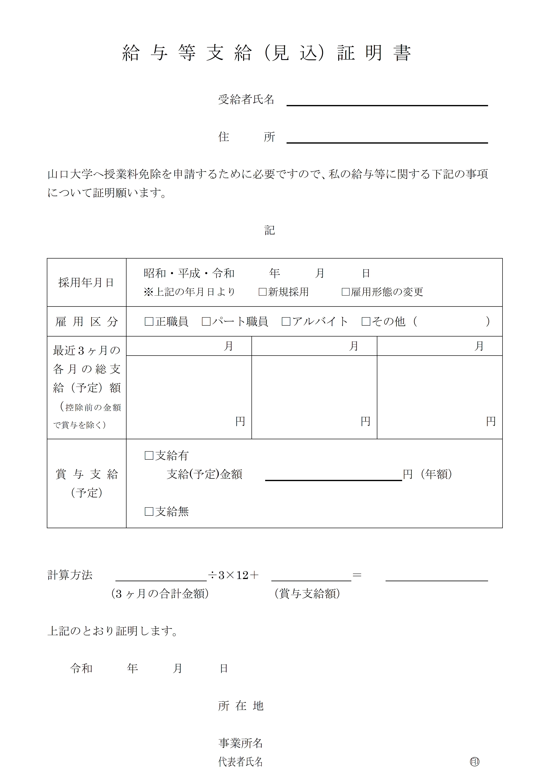

Slide 14
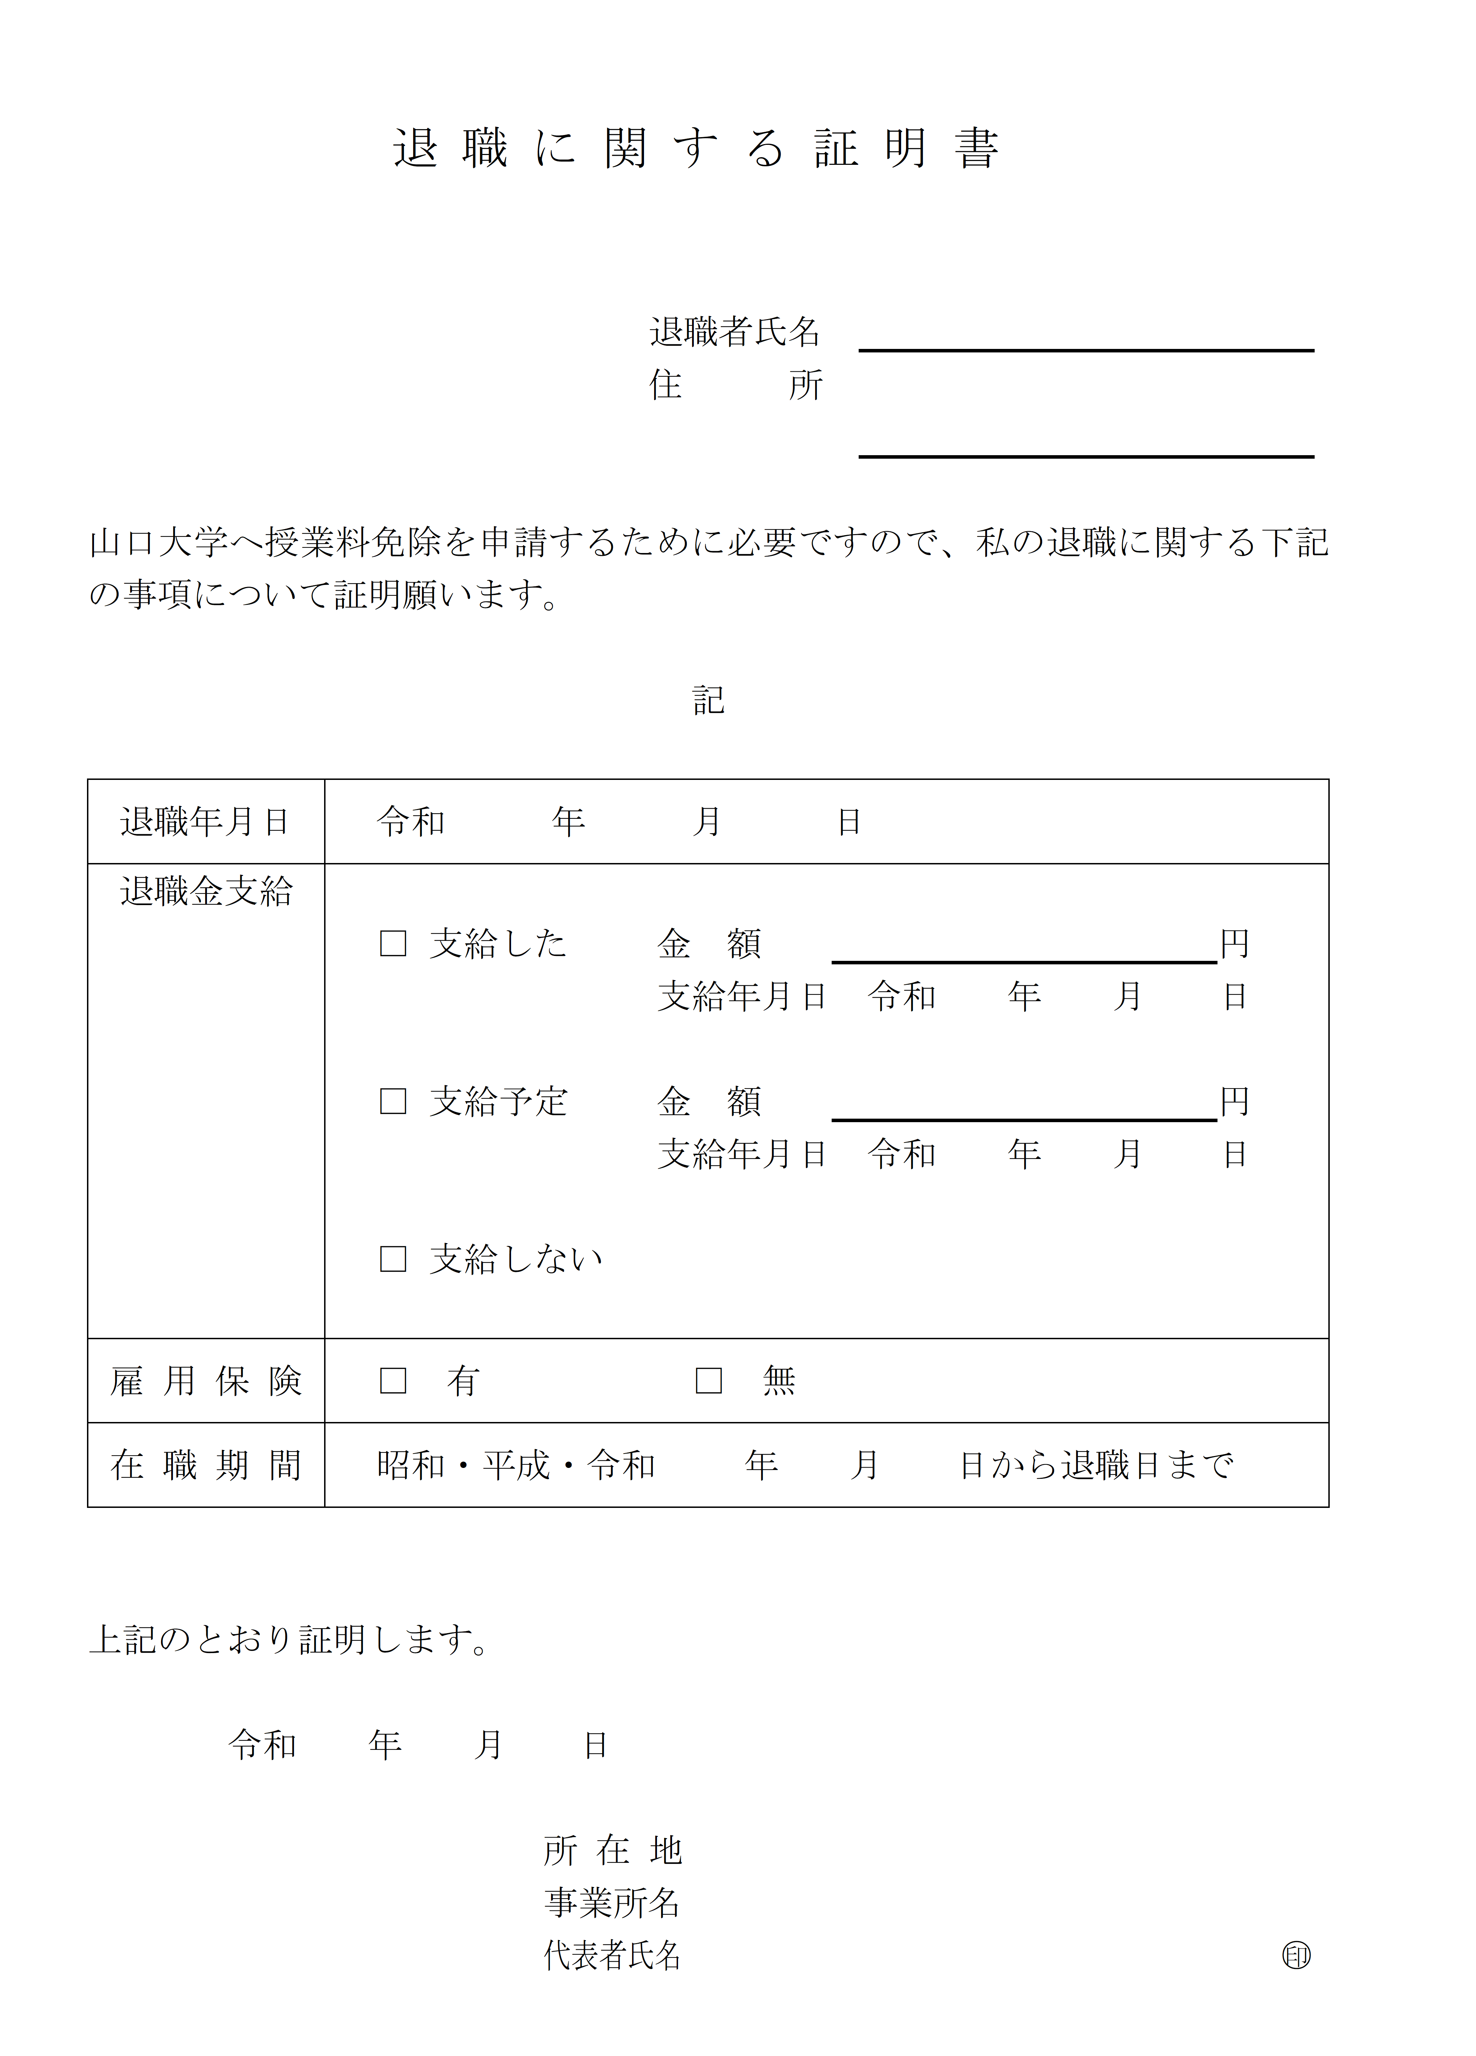
✔８頁のフローチャートを必ず確認して、原本を提出してください。 ✔赤枠で囲んだ事業所記入欄は、雇用先に記載してもらう項目となります。
事業所記入欄

Slide 16
申請者本人の兄弟姉妹が、大学（短期大学）、高等専門学校、専修学校（専門・高等課程）に 在学している場合は、控除の対象となります。（詳細は、１０頁参照） ✔「貴学在学者」は、申請者の兄弟姉妹について記入してください。 ✔「山口大学在学者」は、申請者本人について記入してください。
各学校事務担当者記入欄
２０２５年１０月１日以降の日付を記入

Slide 17
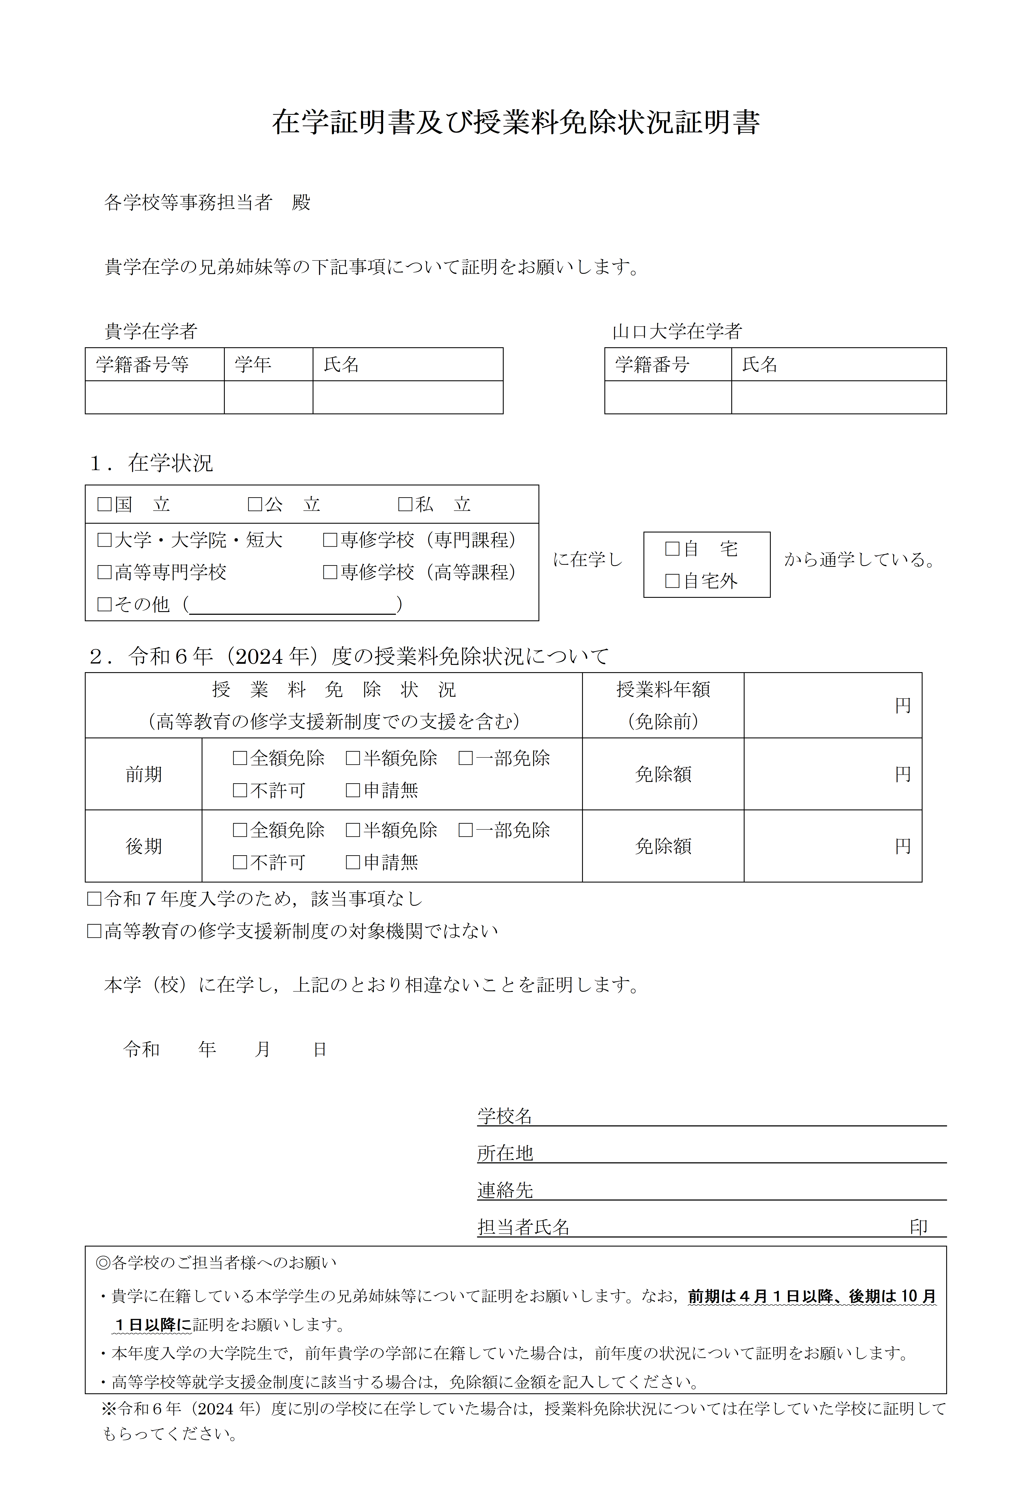

Slide 18
６ヵ月以上の長期療養者がいる場合は、控除の対象となります。ただし、控除の対象となるのは、 健康保険適用の医療費でかつ診断書に記載されている病名と関連のあるものに限ります。 （詳細は、１０頁参照） ✔領収書は月毎に整理し、貼付台帳に貼付してください。未整理・不鮮明のものは控除の対象と しません。 ✔健康保険適用かどうか不明なものは、控除の対象としません。

